Slide 1
Engenharia de Requisitos
Prof. Dr. Sandro Bezerra
srbo@ufpa.br
2023

Slide 2
Concepção de um Novo Sistema

Slide 3
Concepção de novo sistema/projeto de software
Defina o problema que vai ser tratado no projeto
Exemplo:
O problema de | Desorganização na solicitação de chamadas para atendimento ao usuário
Afeta | todos os funcionários e clientes da empresa
cujo impacto é | Falta de controle do atendimento dos chamados e insatisfação dos usuários/clientes
uma boa solução seria | desenvolver uma solução de software que registre e ajude a controlar as chamadas técnicas feitas por clientes da empresa.
Laboratório de Engenharia de Software - UFPA

Slide 4
Concepção de novo sistema/projeto de software
Justifique a necessidade do projeto
Exemplo:
  Justificativa:
  “A falta de controle no atendimento de chamados tem gerado diversos problemas com os clientes. Não é possível gerar relatórios e obter estatísticas acerca dos tipos de atendimento/serviços sendo prestados pelos nossos técnicos. O controle de chamadas precisa ser automatizado para permitir o controle de atendimento por parte da empresa e por parte do cliente.”
Laboratório de Engenharia de Software - UFPA

Slide 5
Concepção de novo sistema/projeto de software
Defina claramente o objetivo/escopo do projeto
Exemplo:
  “Desenvolver um sistema automatizado de controle de chamadas para os serviços prestados na empresa, desde o desenvolvimento de um software, até serviços de infra-estrutura. Tal sistema deve gerar documentação em forma de relatórios para permitir a tomada de decisão mais eficiente sobre o andamento dos serviços prestados, além de otimizar o atendimento das chamadas.
Laboratório de Engenharia de Software - UFPA

Slide 6
Concepção de novo sistema/projeto de software
Defina claramente o que não faz parte do escopo do projeto
Exemplo:
  “O sistema não fará autenticação de usuários, pois existe um outro sistema com essa finalidade.”
Laboratório de Engenharia de Software - UFPA

Slide 7
Visão Geral da Engenharia de Requisitos

Slide 8
Requisitos
Definições:
  Para Pfleeger (2004), um requisito é uma característica do sistema ou a descrição de algo que o sistema é capaz de realizar, para atingir os seus objetivos
  No SWEBOK (2004), um requisito é descrito como uma propriedade que o software deve exibir para resolver algum problema no mundo real
  Para o IEEE Software Engineering Standards (1987):
    (1) Uma condição ou capacidade necessária para um usuário resolver um problema ou alcançar um objetivo
    (2) Uma condição ou uma capacidade que deve ser alcançada ou estar presente num sistema... Para satisfazer um contrato, padrão, especificação ou outro documento formalmente imposto...
Laboratório de Engenharia de Software - UFPA

Slide 9
Requisitos
Características de Requisitos
  Fundamentais para o sucesso do projeto
  Grande impacto sobre o desenvolvimento
  Maior ainda sobre a manutenção
  Pode ocasionar o cancelamento do projeto
  Os requisitos são o grande “vilão” da Engenharia de Software
Laboratório de Engenharia de Software - UFPA

Slide 10
Importância dos Requisitos
Estudo feito pelo Standish Group em 1995 (Pfleeger, 2004)
  350 companhias e 8.000 projetos de software
  Resultados:
    31% dos projetos cancelados antes de estarem completos
    Em pequenas companhias, somente 16% dos projetos foram entregues no prazo e no orçamento inicialmente estabelecidos
    Em grandes companhias, apenas 9% atenderam esses critérios
Laboratório de Engenharia de Software - UFPA

Slide 11
Causas para os projetos falhos –
Standish Group
Fatores de Projetos Críticos | % Resp.
1. Requisitos Incompletos | 13.1%
2. Falta de Envolvimento do Usuário | 12.4%
3. Falta de Recursos | 10,6%
4. Expectativas Irreais | 9,9%
5. Falta de Apoio Executivo | 9,3%
6. Mudança de Requisitos e Especificações | 8,7%
7. Falta de Planejamento | 8,1%
8. Sistema não mais necessário | 7,5%
Requisitos estão envolvidos na maioria das causas!
Laboratório de Engenharia de Software - UFPA

Slide 12
Engenharia de Requisitos
Definição segundo Sommerville (2003)
Engenharia de requisitos é o processo de:
  Descobrir,
  Analisar,
  Documentar e
  Verificar
as funções e restrições do sistema
Laboratório de Engenharia de Software - UFPA

Slide 13
Atividades da Engenharia de Requisitos
A Engenharia de Requisitos consiste de dois grupos de atividades relacionadas:
  Desenvolvimento de Requisitos (Elicitação, Análise, Modelagem e Validação)
  Gerência de Requisitos (Identificação, Configuração, Priorização, Rastreabilidade)
Laboratório de Engenharia de Software - UFPA

Slide 14
Atividades da Engenharia de Requisitos
Elicitação, Análise, Modelagem e Validação
Novos requisitos elicitados
Versões aceitas, rastreabilidade, progresso
Gerência de Requisitos
O Desenvolvimento de Requisitos cria e interpreta os requisitos
A Gerência de Requisitos organiza e mantém registro dos mesmos
Laboratório de Engenharia de Software - UFPA

Slide 15
Engenharia de Requisitos
abordagem sistemática para:
  elicitar, modelar e analisar requisitos;
  documentar e controlar requisitos;
  acompanhar mudanças em requisitos;
  implementar a rastreabilidade (para apoiar as atividades de gerenciamento de projeto)
Laboratório de Engenharia de Software - UFPA

Slide 16
Classificação de Requisitos

Slide 17
Visões para Requisitos
Requisito = Declaração para ser entendida pelos usuários ou pelos desenvolvedores?
  Requisitos do usuário: declarações, em formato ou linguagem inteligível pelo cliente, sobre as funções que o sistema deve oferecer e as restrições sob as quais deve operar
  Requisitos de sistema: estabelecem detalhadamente as funções e as restrições de sistema, em um formato mais apropriado para a implementação
Laboratório de Engenharia de Software - UFPA

Slide 18
Requisitos de Software e de Sistema
Sistema - Combinação interativa de elementos (hardware, software, firmware, pessoas, informações, técnicas, facilidades, serviços...) para realizar um objetivo definido
Requisitos de Sistema - São os requisitos do sistema como um todo
Requisitos de Software - São os requisitos dos componentes de software derivados dos requisitos do sistema
Laboratório de Engenharia de Software - UFPA

Slide 19
Classificação de Requisitos
Requisitos Funcionais
  Requisitos diretamente ligados a funcionalidade do software, descrevem as funções que o software deve executar
  Um requisito funcional descreve uma interação entre o sistema e seu ambiente
  Exemplo: “O sistema deve prover um relatório com os resultados dos testes clínicos de um paciente”
Laboratório de Engenharia de Software - UFPA

Slide 20
Classificação de Requisitos
Requisitos Não-Funcionais
  São requisitos que expressam condições que o software deve atender ou qualidades específicas que o software deve ter
  Em vez de informar o que o sistema fará, os requisitos não-funcionais colocam restrições no sistema
  Exemplo: “As consultas ao sistema devem ser respondidas em menos de três segundos”
Laboratório de Engenharia de Software - UFPA

Slide 21
Exemplos
O sistema deve prover um formulário para a entrada dos resultados dos testes clínicos de um paciente. (RF)
Dependendo do resultado do teste, somente o Supervisor pode efetuar a entrada do resultado do teste de um paciente. (RNF de confidencialidade).
O sistema deve emitir um recibo para o cliente, com o tempo máximo de 8 segundos após a transação. (RF “,” RNF de performace).
Laboratório de Engenharia de Software - UFPA

Slide 22
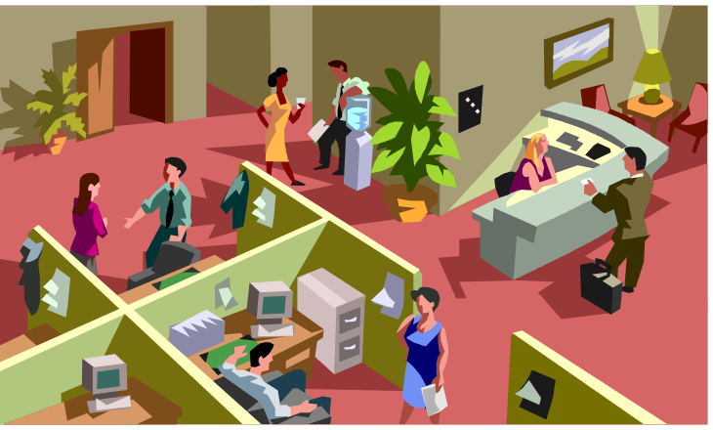
Atores do Processo de Requisitos
Stakeholders (Partes interessadas)
  Um stakeholder pode ser definido como alguém que ganha ou perde algo como resultado do projeto:
    Funcionalidade
    Rendimento
    Status
    Conformidade com regras e/ou leis
    ...
Laboratório de Engenharia de Software - UFPA
*

Slide 23

Atores do Processo de Requisitos
Exemplos típicos de stakeholders:
  Usuários – grupo que irá usar o software
  Clientes – grupo que encomendou o software ou que representa o público alvo do mesmo
  Analistas de mercado – para casos de produtos que precisam da análise de mercado
  Autoridades de regulamentação – para aplicações com regulamentações próprias, como transporte público
  Desenvolvedor/Engenheiro de Software
  Outros engenheiros de software
Laboratório de Engenharia de Software - UFPA

Slide 24
Identificando Stakeholders
O contato inicial normalmente indica pessoas com quem se deve falar, seus papéis e seus interesses
Stakeholders incluem usuários diretos do sistema e interessados indiretos também
Stakeholders podem sugerir outras pessoas que devem ser consultadas …
Laboratório de Engenharia de Software - UFPA

Slide 25
Quem está relacionado com o software?
não clientes
usuários
clientes
fregueses
cliente terceirizados
interessados
investidor
dono
clientes
especialista
contratado
parceiro
Controle Qualidade
desenvolvedores
programadores
engenheiros de software
Laboratório de Engenharia de Software - UFPA

Slide 26
Processo de Engenharia de Requisitos

Slide 27
O início
Objetivo principal
  Entender o problema
Dificuldades
  Distância entre a requisição do cliente e os requisitos de software
  Confusão com projeto
Processo de elicitação
  Identificar as fontes de informação
  Coletar fatos
  Comunicação entre os envolvidos é fundamental!
Laboratório de Engenharia de Software - UFPA

Slide 28
Identificação de Fontes de Informação
Atores do Universo de Informações
  Clientes
  Usuários
  Desenvolvedores
Documentos
Livros
Sistemas de Software
Laboratório de Engenharia de Software - UFPA

Slide 29
Identificação de fontes de informação
Critérios
  Experiência
  Conhecimento do domínio
  Volume de investimento
  Representatividade
  Função
Perguntas típicas:
  Quem é o cliente?
  Quem é o dono do sistema?
  Existe alguma solução (pacote) disponível?
  Quais são os livros relacionados à aplicação em discussão?
  Existe a possibilidade de reutilizar os artefatos (software)?
  Quais são os documentos mais referenciados pelos stakeholders?
Laboratório de Engenharia de Software - UFPA

Slide 30
Coleta de Fatos
Leitura de documentos
Observação
Entrevistas
Reuniões
Questionários
Participação ativa dos atores
Bases de Requisitos não funcionais
Engenharia Reversa
Reutilização
...
Laboratório de Engenharia de Software - UFPA

Slide 31
Conhecimento Tácito
É aquele conhecimento que é trivial para o entrevistado e não o é para o entrevistador
Por ser trivial nunca é lembrado como importante e, portanto, não é transmitido ao entrevistador, que, não sabendo, não pode perguntar
Laboratório de Engenharia de Software - UFPA

Slide 32
Elicitação
Perguntar por que?
“A cafeteira deve ser feita de aço”
qual a razão disto?
pode me explicar porquê?
qual o pensamento por trás disto?
Laboratório de Engenharia de Software - UFPA

Slide 33
Elicitação
“Porque se for de vidro pode quebrar”
Requisito real:
A cafeteira deve ser feita de material inquebrável
    Plástico
    Poliuretano
    Até mesmo aço
Laboratório de Engenharia de Software - UFPA

Slide 34
Observação
Os usuários misturam a solução com os requisitos
Separar NECESSIDADE da solução proposta ou atual!
Laboratório de Engenharia de Software - UFPA

Slide 35
Dificuldades na Elicitação
Os clientes dificilmente têm uma idéia clara do que realmente querem
Diferentes pessoas dentro da organização normalmente possuem requisitos conflitantes
Podem existir na maioria dos casos limitações tecnológicas influenciando os requisitos.
…
Laboratório de Engenharia de Software - UFPA

Slide 36
Técnicas de Elicitação de Requisitos

Slide 37

Entrevistas
Entrevistas estruturadas
  requer um prévio conhecimento sobre o contexto onde se aplica a entrevista.
  é feita com base em perguntas previamente pensadas ou delineadas, é uma entrevista mais focada porque é dirigida por um elenco de perguntas que já têm um foco específico. Claro, que o entrevistador tem liberdade de inserir perguntas de clarificação ou eventualmente outras que se façam necessárias, mas o núcleo de perguntas já é definido a priori.
  O papel do entrevistador na entrevista estruturada é um papel de questionador.
Laboratório de Engenharia de Software - UFPA
*

Slide 38

Entrevistas
Entrevista não-estruturada
  é aplicada quando se inicia o contato com o Universo de Informações e serve para garimpar informações iniciais. Fundamentalmente o entrevistador deixa o entrevistado falar, mas procura orientá-lo para que a entrevista mantenha o foco no tópico de interesse.
  O papel do entrevistador é um papel de aprendizado.
Laboratório de Engenharia de Software - UFPA
*

Slide 39
Entrevistas
+
  contato direto com atores
  possibilidade de validação imediata
-
  conhecimento tácito
  diferenças culturais
Laboratório de Engenharia de Software - UFPA

Slide 40
Reuniões
Extensão da entrevista
Brainstorm
Workshop de Requisitos
Laboratório de Engenharia de Software - UFPA

Slide 41
Reuniões
+
  dispor de múltiplas opiniões
  criação coletiva
-
  dispersão
  custo
Laboratório de Engenharia de Software - UFPA

Slide 42
Reuniões - Preparação
Toda reunião/entrevista deve ser planejada
  Os objetivos da reunião devem estar claros;
  Os participantes devem ser bem escolhidos
  Deve haver uma convocação (com pauta)
  Deve ser entregue aos participantes uma ata de reunião anterior (para relembrar as decisões tomadas) e uma lista com os requisitos já elicitados até o momento
Laboratório de Engenharia de Software - UFPA

Slide 43
Reuniões - Execução
Manter o foco e os objetivos da reunião
Registrar o conteúdo
  Anotar
  gravar
Gerenciar conflitos
Definir próximos passos.
Após reunião:
  Elaborar uma ata e atualizar documentação relevante
Laboratório de Engenharia de Software - UFPA

Slide 44
Leitura de Documentos
+
  facilidade de acesso às fontes de informação
  volume de informação
-
  dispersão das informações
  volume de trabalho requerido para identificação dos fatos
Laboratório de Engenharia de Software - UFPA

Slide 45
Observação
+
  baixo custo
  pouca complexidade da tarefa
-
  dependência do ator (observador)
  superficialidade decorrente da pouca exposição ao universo de informações
Laboratório de Engenharia de Software - UFPA

Slide 46
Questionários
Qualitativo
Quantitativo
O que perguntar
  exige conhecimento mínimo
  similar a entrevista estruturada
Laboratório de Engenharia de Software - UFPA

Slide 47
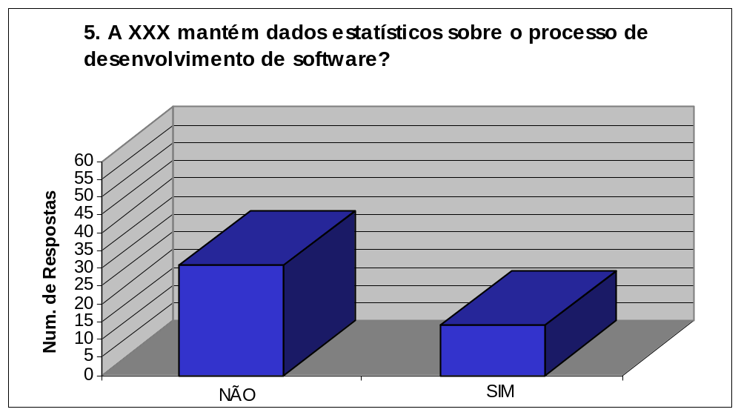
Exemplos
Quantitativo
Laboratório de Engenharia de Software - UFPA

Slide 48
Exemplos
Qualitativo
    O quê você acha da sua formação no que se refere a produção de software de qualidade? O que você acredita ser necessário para aprimorar seu desempenho? Que conhecimentos você desejaria adquirir? Por quê?
      Objetivo: verificar a opinião em relação a política de treinamento
      Justificativa: uma organização madura tem políticas bem definidas de treinamento. Pergunta de controle
Laboratório de Engenharia de Software - UFPA

Slide 49
Questionários
+
  padronização de perguntas
  tratamento estatístico
-
  limitação das respostas
  pouca interação/participação
Laboratório de Engenharia de Software - UFPA

Slide 50
Engenharia Reversa
+
  disponibilidade de informação (código)
  reuso
-
  descontinuidade de informações
  informação muito detalhada
Laboratório de Engenharia de Software - UFPA

Slide 51
Reutilização
+
  produtividade
  qualidade
-
  nível de abstração (requisitos)
  possibilidade de reuso real
Laboratório de Engenharia de Software - UFPA

Slide 52
Elicitação de Requisitos Não Funcionais

Slide 53
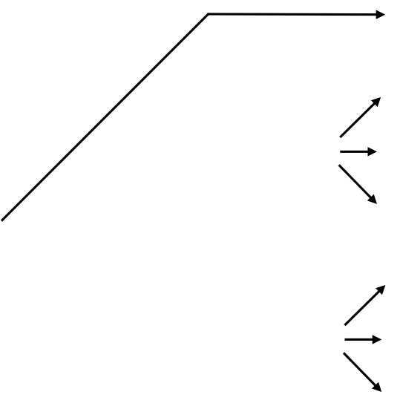
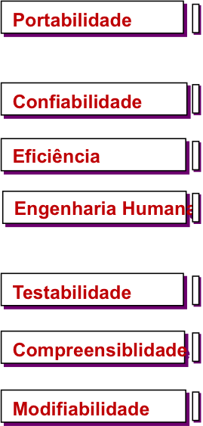
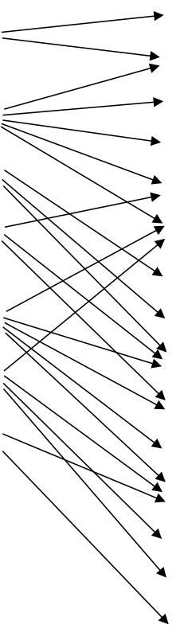
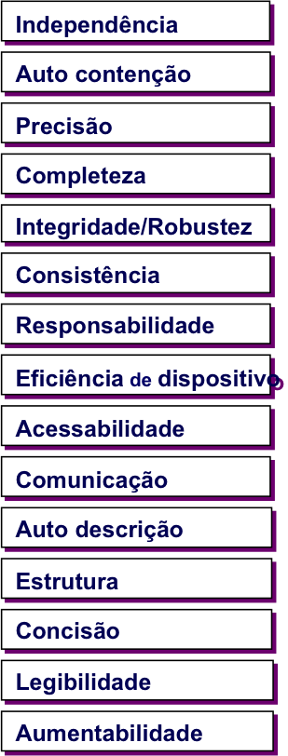

Taxonomia
utilidade “como-é”
Utilidade geral
manutenibilidade
Laboratório de Engenharia de Software - UFPA

Slide 54
Requisitos Não Funcionais
Requisitos não funcionais devem ser elaborados até que se tornem verificáveis
Requisito Inverificável | Requisito Verificável
“ O banco de dados ZZ deve ser flexível” | O banco de dados ZZ deve possuir oito campos por registro.
“MNOP deve ser seguro” | MNOP deve parar sua operação se uma pessoa se aproximar a mais de 2 metros de uma de suas partes móveis MNOP deve desligar os aquecedores se a temperatura da água exceder 37°C MNOP deve estar dentro dos padrões estabelecidos pela norma N567 seção 3.6 para temperaturas de superfícies externas.
“O sistema CE deve processar depósitos rapidamente” | O sistema CE deve escanear os dados do usuário e conta de cada folheto de depósito em 2 segundos ou menos”
Laboratório de Engenharia de Software - UFPA

Slide 55
Requisitos Não Funcionais
Algumas palavras levam a requisitos impossíveis de serem verificados
Palavras não Verificáveis | Possíveis substitutos
Amigável | Número máximo de passos Lista de funcionalidades presentes em outras aplicações Menus ou prompts para auxiliar usuários
Portável | Dimensões Requisitos mínimos de hardware Sistemas operacionais em que deve funcionar
Pequeno | Dimensões aceitáveis (em número de Bytes)
Flexível | Variáveis que podem acomodar uma gama de mudanças de valores Funções que implementam uma de várias possibilidades
Laboratório de Engenharia de Software - UFPA

Slide 56
Como Escrever Requisitos?

Slide 57
Sentenças de Requisitos
O sistema deve + [verbo + objeto | frase verbal ] + [complemento de agente | nulo] + [condições | nulo]
Três classes de sentenças: {Entrada, Saída, Mudança de Estado}
Verbo é um verbo simples que expresse a funcionalidade daquele requisito
Frase verbal é uma frase que expressa a funcionalidade do requisito
Complemento de agente é a identificação de um agente relacionado com o requisito; esse complemento pode ser descrito pelo objeto indireto. Agente pode ser uma pessoa, uma instituição, um grupo ou um dispositivo físico externo ao software
Laboratório de Engenharia de Software - UFPA

Slide 58
Sentenças de Requisitos
O sistema deve emitir um recibo para o cliente.
O sistema deve emitir o recibo para o cliente em no máximo 2 segundos.
O sistema deve cadastrar o cliente, desde que o cliente possua identificação.
O sistema deve transformar uma fita disponível em fita emprestada, quando a fita for alugada pelo cliente.
O sistema deve cadastrar bibliotecários.
O sistema deve verificar a identidade do bibliotecário.
O sistema não pode deixar que um livro fique na reserva mais de um mês.
O sistema deve tornar um livro em livro emprestado, quando um usuário pegar este livro emprestado.
Laboratório de Engenharia de Software - UFPA

Slide 59
Atributos de uma boa especificação
Clara
Não Ambígua
Completa
Simples
Bem escrita
Laboratório de Engenharia de Software - UFPA

Slide 60
Clareza
Um requisito claro
Tipo de usuário | O engenheiro de teste…
Resultado desejado | …simula…
Objeto | …erros de componente ….
Condições | …utilizando as funções de teste QQ e TT.
Um requisito vago
 | Em geral o sistema…
Precisa ou não? | … deve ser capaz…
Quais? | …de diagnosticar possíveis erros…
Como verificar isto? | … em um prazo razoável.
Laboratório de Engenharia de Software - UFPA

Slide 61
Ambiguidade
“O sistema deve enviar relatórios de produtividade dos programadores, analistas ou desenvolvedores do projeto mensalmente ou quando requisitado.”
"Realizar rotina de importação de dados periódica de preço de fluido“
"Identificar e associar as intervenções que são complementares às outras"
O sistema deve emitir uma mensagem de atenção visual ou auditiva no evento de falha do sistema de refrigeração.
Laboratório de Engenharia de Software - UFPA

Slide 62
Requisitos Múltiplos
No evento de falha da rede elétrica, o sistema deve enviar mensagem de erro ao usuário, salvar a configuração atual do sistema e os dados entrados, até então.
O sistema deve manter dados estatísticos sobre compra, venda e movimentação do estoque de materiais de limpeza. Informação relativa a comissão de vendedores também deve ser mantida.
Cadastro das atividades de um projeto e produtos e funcionário alocados na atividade
Laboratório de Engenharia de Software - UFPA

Slide 63
Requisitos com alternativas
Mas, com exceção, apesar, quando…
O sistema deve mostrar o total do pedido a medida em que os códigos dos produtos vão sendo entrados no pedido, a não ser que se trate de um produto promocional.
Laboratório de Engenharia de Software - UFPA

Slide 64
Modelagem de Requisitos
Problemas
Mundo Computacional
Mundo Real
Solução
Laboratório de Engenharia de Software - UFPA

Slide 65
Modelagem de Requisitos
Para que servem modelos de requisitos?
  Representação
  Organização
  Armazenamento
  Comunicação
Laboratório de Engenharia de Software - UFPA

Slide 66
Modelagem de Requisitos
Abstração
  Ferramenta mais utilizada na racionalização de software
  Por que?
    Ignorar detalhes incovenientes
    Possibilita o mesmo tratamento a entidades diferentes
    Simplifica vários tipos de análise
Laboratório de Engenharia de Software - UFPA

Slide 67
Modelagem de Requisitos
Decomposição
  Decompor o problema até:
    Cada subproblema esteja no mesmo nível de detalhe
    Cada subproblema possa ser resolvido de modo independente
    As soluções de cada subproblema possam ser combinadas de modo a resolver o problema original
  Vantagens:
    Pessoas diferentes podem trabalhar nos subproblemas
    Paralelização pode ser possível
    Manutenção é mais fácil
  Desvantagens
    As soluções dos subproblemas podem não combinar de modo a resolver o problema original
    Problemas de difícil compreensão são difíceis de decompor
    A estrutura do mundo real NÃO é hierárquica [Jackson]
Laboratório de Engenharia de Software - UFPA

Slide 68
Técnicas de Modelagem Orientadas à Especificação
Durante algum tempo vistas como técnicas de requisitos (análise)
Várias técnicas: das mais formais as mais utilizadas por profissionais.
Mais utilizadas:
  DFD, JSD, Tabelas de Decisão, Máquinas de Estado (StateChart), SADT, Eventos Externos, MER, Dicionário de Dados, Casos de Uso.
Laboratório de Engenharia de Software - UFPA

Slide 69
Especificação Detalhada dos Requisitos

Slide 70

Quando e por que realizá-las?
Quando?
  Após fazer levantamento dos principais requisitos do sistema.
Por que?
  Descrever detalhes dos requisitos
  Descrever fluxos de eventos e outras propriedades
  Uniformizar entendimento entre clientes, usuários e equipe de desenvolvimento.
Laboratório de Engenharia de Software - UFPA

Slide 71
Especificando requisitos
Requisitos não precisam ser especificados todos de uma vez
Requisitos devem ser priorizados por iteração
  Prioridade técnica
  Prioridade do usuário
Laboratório de Engenharia de Software - UFPA

Slide 72
Especificação de um requisito
Identificador
Nome e breve descrição
Ator(es)
Prioridade
Requisitos não funcionais associados
Pré-condições
Pós-condições
Fluxo de eventos principal
Fluxos secundários: alternativos e de exceção
Laboratório de Engenharia de Software - UFPA

Slide 73

Identificação do requisito
Deve ser única
Nunca deve mudar, pois requisitos podem ser referenciados por seu identificador.
Laboratório de Engenharia de Software - UFPA

Slide 74

Breve descrição do requisito
Dar uma idéia do propósito do requisito, do seu objetivo
Deve ser feita ao se identificar o requisito, para evitar mal-entendidos
2 ou 3 linhas!
Laboratório de Engenharia de Software - UFPA

Slide 75
Ator
Perfil da pessoa responsável por executar o requisito quando este estiver em operação (execução).
Laboratório de Engenharia de Software - UFPA

Slide 76

Prioridades de requisito
Essencial para gerenciar requisitos e para montar iterações
Definir prioridade de todos os requisito
Exemplo de classificação da prioridade:
  Essencial
  Importante
  Desejável
Laboratório de Engenharia de Software - UFPA

Slide 77
Pré e pós condições
O que deve ser verdade antes e depois da realização do requisito!
  Pré-condição:
    estado em que o sistema deve estar para realizar o requisito.
  Pós-condição:
    lista de possíveis estados em que o sistema pode estar imediatamente após o término da realização do requisito.
Laboratório de Engenharia de Software - UFPA

Slide 78
Pré e pós condições: exemplos
Requisito “Entregar pedido”
  Pré-condição: Os itens do pedido devem existir em estoque
  Pós-condição: Os itens enviados devem ser abatidos do estoque.
Requisito “Recadastramento de CPF”
  Pré-condição: o usuário deve possuir um CPF
  Pós-condição: a situação do contribuinte é atualizada.
Laboratório de Engenharia de Software - UFPA

Slide 79
Fluxo de eventos básico ou principal
Funcionalidade básica ou central do requisito
Representa o caminho que é seguido na maioria das vezes que o requisito é executado.
Descreve a situação mais simples do requisito, na qual o objetivo é atingido.
Pense nos fluxos secundários depois!
Laboratório de Engenharia de Software - UFPA

Slide 80
Exemplo de um fluxo básico
Requisito “Sacar dinheiro”
  O cliente passa o cartão
  O sistema solicita senha e valor do saque
  O cliente digita os valores solicitados
  O sistema verifica se há saldo suficiente
  O sistema debita da conta do cliente o valor do saque.
  O dinheiro é entregue ao cliente.
Laboratório de Engenharia de Software - UFPA

Slide 81

Exemplo de um fluxo básico
Requisito “Sacar dinheiro”
MAS...
  E se a senha não conferir?
  E se não houver saldo?
  E se não houver dinheiro suficiente na máquina?
  Calma, vamos deixar esses detalhes para depois!
Laboratório de Engenharia de Software - UFPA

Slide 82
Subfluxos
As vezes, o fluxo principal possui várias alternativas igualmente prováveis de ocorrer
Nestes casos, pode-se usar o conceito de subfluxos
Cada subfluxo representa um dos possíveis caminhos do fluxo principal
Laboratório de Engenharia de Software - UFPA

Slide 83
Subfluxos: exemplos
Requisito “Cadastrar Produtos”
  Fluxo básico
    O funcionário seleciona a opção de cadastro, iniciando o requisito.
    O sistema solicita que o funcionário indique a operação que deseja efetuar: inclusão, atualização ou remoção de produtos.
    De acordo com a opção fornecida pelo funcionário, um dos subfluxos abaixo é executado.
Laboratório de Engenharia de Software - UFPA

Slide 84
Subfluxos – Exemplo (2)
  Subfluxo Incluir produto
    O sistema solicita o nome, descrição e preço do novo produto.
    O funcionário fornece os dados
    O sistema gera um identificador único para o produto e o armazena as informações fornecidas.
  Subfluxo Alterar informações do produto
    O sistema solicita o nome ou identificador do produto a ser alterado.
    O funcionário fornece o identificador do produto.
    Os sistema apresenta os dados do produto para alteração (os mesmos dados solicitados no subfluxo “Incluir produto”)
    O funcionário atualiza os dados do produto e o sistema armazena os novos dados.
  Subfluxo Remover produto
...
Laboratório de Engenharia de Software - UFPA

Slide 85
Fluxos secundários
Só devem ser analisados e descritos após a descrição dos fluxos básicos.
  Para cada requisito, perguntar: “o que pode dar errado?”, “o que pode ser diferente?”
Fluxos alternativos
  Situações especiais (desconto para um cliente)
Fluxos de erro
  Situações de erro
Laboratório de Engenharia de Software - UFPA

Slide 86
Reuso de fluxos secundários
Fluxos secundários, principalmente de erros, podem ser referenciados por diferentes requisitos
Evitar duplicação de informação!
Laboratório de Engenharia de Software - UFPA

Slide 87

Resumo – Fluxos de eventos
Fluxo normal ou básico (“Happy Path”)
  Pode conter subfluxos
Fluxos alternativos
  Variações regulares
  Casos incomuns
Fluxos de exceção
  Tratam situações de erro do fluxo básico.
Laboratório de Engenharia de Software - UFPA

Slide 88
Gerência de Requisitos

Slide 89
Desafio Atual no Processo de Requisitos
Desafio Atual: Gerenciamento de Requisitos
  O que se deve gerenciar?
  É possível gerenciar efetivamente requisitos?
  Qual o ganho com o gerenciamento?
Laboratório de Engenharia de Software - UFPA

Slide 90
Gerência de Requisitos
Principais Objetivos da Gerência de Requisitos:
  Gerenciar mudanças nos requisitos acordados
  Gerenciar os relacionamentos entre os requisitos
  Gerenciar as dependências entre os documentos de requisitos e outros documentos produzidos
Laboratório de Engenharia de Software - UFPA

Slide 91
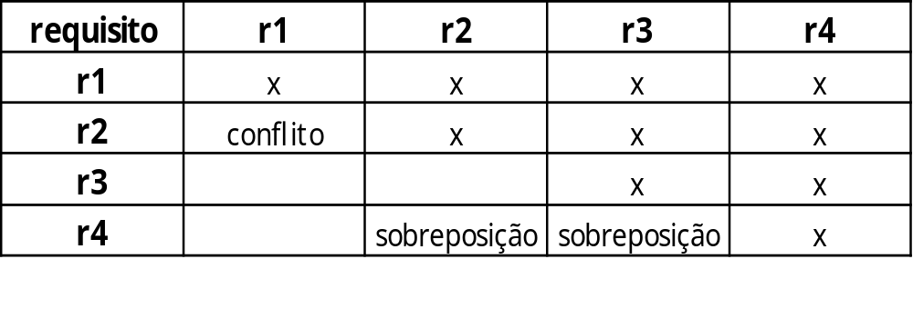
Análise de Requisitos
Análise de Dependências
  Matriz de Dependência
Laboratório de Engenharia de Software - UFPA

Slide 92
Validação dos Requisitos

Slide 93
Verificação x Validação
Verificação
Validação
estamos construindo o produto de maneira certa?
estamos construindo o produto certo?
Laboratório de Engenharia de Software - UFPA

Slide 94
Validação
Estamos construindo o produto certo?
  Acontece com a comparação de expectativas dos atores.
  Teste
  Execução de cenários (leitura em reunião)
  Leituras por atores interessados.
  Protótipos
Laboratório de Engenharia de Software - UFPA

Slide 95
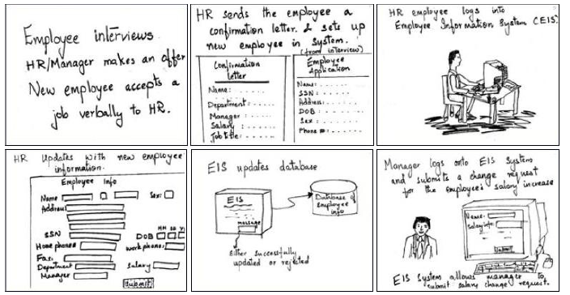
Validação através de Protótipos
Storyboards
Laboratório de Engenharia de Software - UFPA

Slide 96
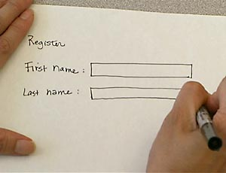
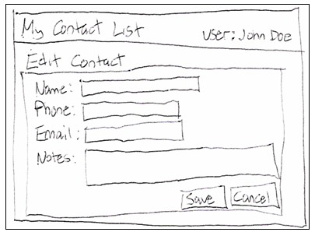
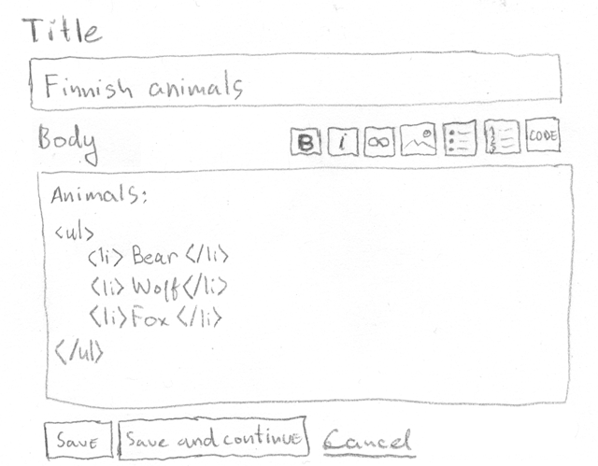
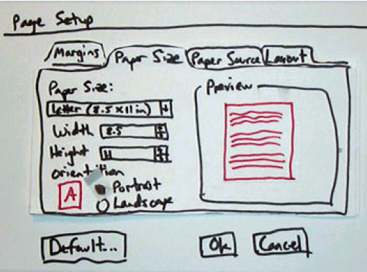
Validação através de Protótipos
Protótipo em papel
Laboratório de Engenharia de Software - UFPA
*

Slide 97
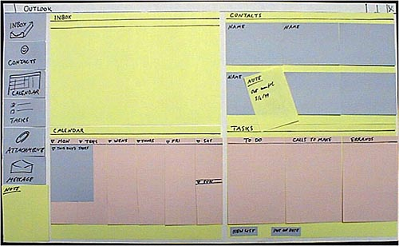
Laboratório de Engenharia de Software - UFPA
*
Fonte: http://www.sapdesignguild.org/resources/glossary_web/index2.html

Slide 98
Laboratório de Engenharia de Software - UFPA
*
Fonte: http://www.snyderconsulting.net/article_paperprototyping.htm

Slide 99
Protótipos
Elicitar reações do tipo “sim, mas…”
Ajudam a clarear requisitos do tipo “fuzzy”
  requisitos que embora conhecidos estão pobremente definidos e pouco compreendidos
Elicitar reações do tipo “agora que estou vendo funcionar também preciso de …..”
  disponibilidade de ferramentas que permitem a construção rápida e barata de protótipos
Laboratório de Engenharia de Software - UFPA

Slide 100
Protótipos
Vertical X Horizontal
  Horizontal
    implementa grande parte da funcionalidade
  Vertical
    implementa poucas funções
    maior qualidade
Laboratório de Engenharia de Software - UFPA

Slide 101
Verificação
Estamos construindo o produto de maneira correta?
  Existe pouca ênfase na verificação
  Exemplos de problemas:
    não conformidade com normas de qualidade
    requisitos mal descritos, ambíguos
    erros na modelagem do sistema ou problema
    conflitos entre requisitos que não foram detectados no processo de análise
Laboratório de Engenharia de Software - UFPA

Slide 102
Verificação – Exemplos de problemas em requisitos
o que acontece se os dados da encomenda forem introduzidos antes
de ser conhecido o estado do crédito do cliente?
requisito incompleto
o que significa "congelar" a encomenda?
ambiguidade
o requisito 13.2 diz que a interface com o utilizador deve ser
através de browser, e o requisito 23.1 diz que a interface deve ser em html
conflito, compreensibilidade
Laboratório de Engenharia de Software - UFPA

Slide 103
Técnicas informais de Verificação
Protótipos
Leitura ad hoc
Walkthroughs
Inspeções
    Dado:
    Quando:
    Então:
Laboratório de Engenharia de Software - UFPA

